Slide 1


Σκêπη:
Σύστημα Κινητού Εντοπισμού Προβλημάτων σε Ηλικιωμένους
Διάγραμμα διασύνδεσης των εξαρτημάτων και βιβλιοθήκες ανοιχτού λογισμικού που χρησιμοποιήθηκαν
Γυμνάσιο Αντιρρίου
Ομάδα εργασίας: eKids-4-@ll!
Απρίλιος 2019

Slide 2
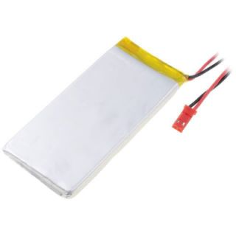
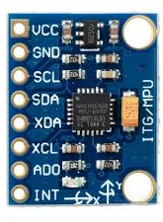
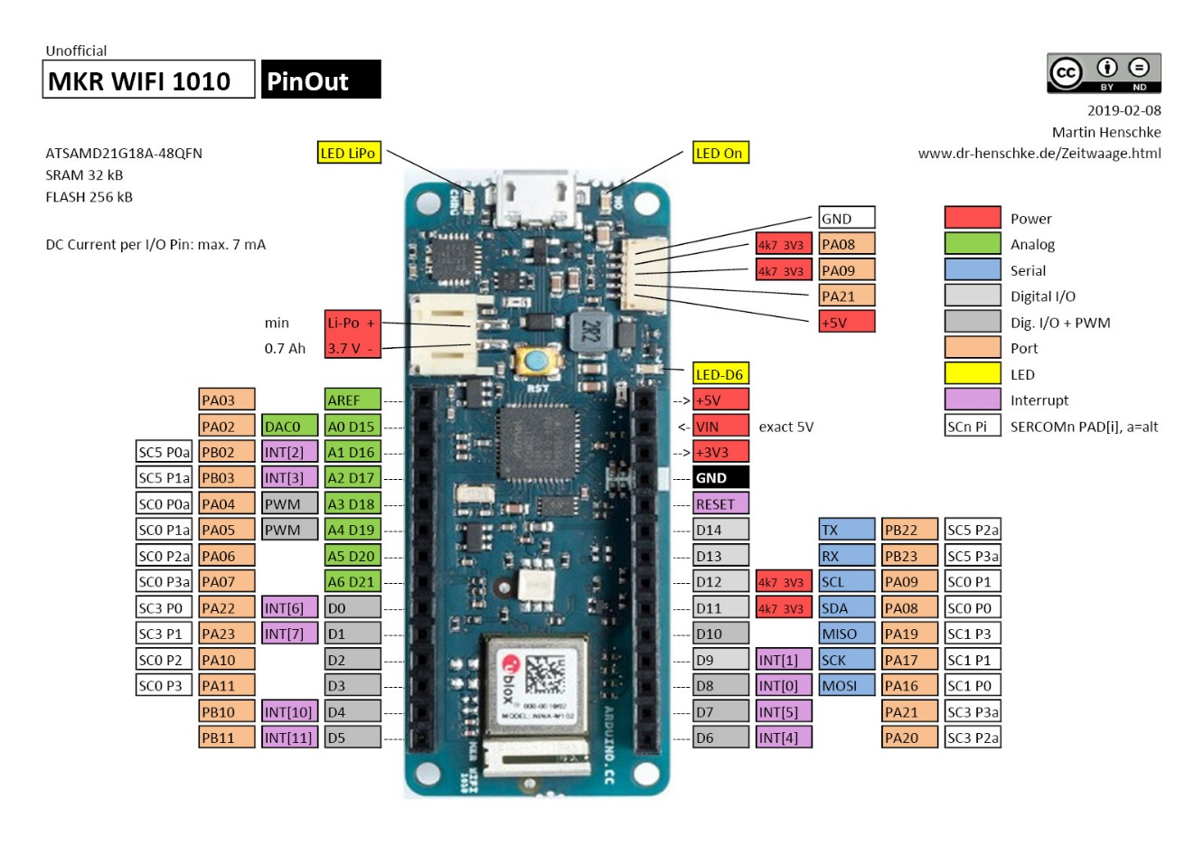
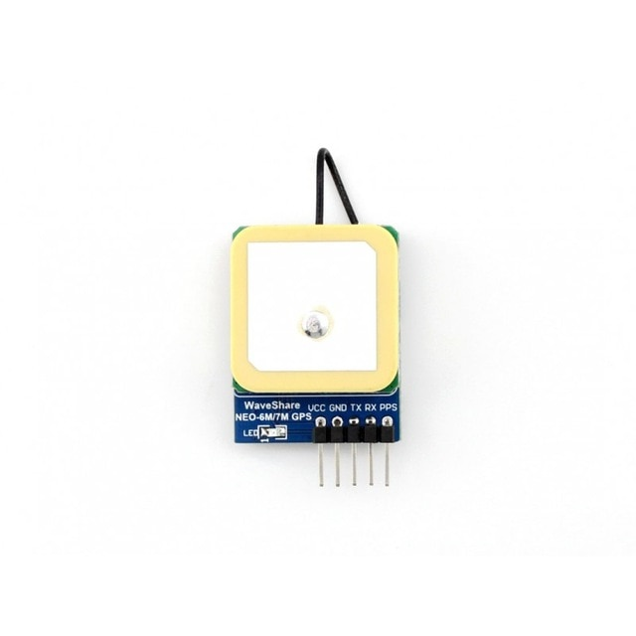
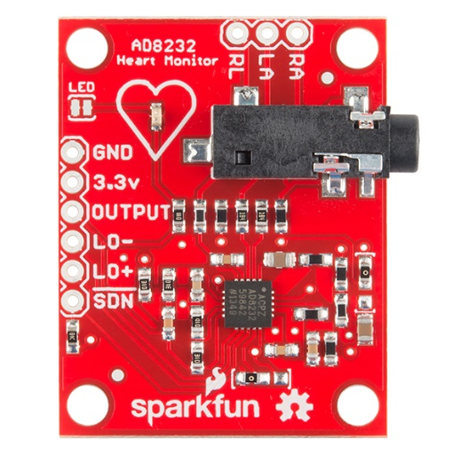
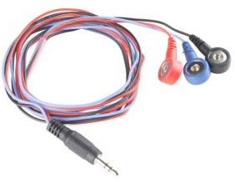
Li-Pο battery, 3.7v 2600mAh

Slide 3
Βιβλιοθήκες ανοιχτού λογισμικού που χρησιμοποιήθηκαν (με κατάλληλες τροποποιήσεις όπου χρειάστηκε) για τους σκοπούς του έργου
MPU-6050 6-axis accelerometer/gyroscope Arduino library – a(https://github.com/electroniccats/mpu6050)
ArduinoJson library – a (https://arduinojson.org/?utm_source=meta&utm_medium=library.properties)
ArduinoHttpClient – a library for interacting with web servers (https://github.com/arduino-libraries/ArduinoHttpClient)
arduinoFTT – Fast Fourier Transform (https://github.com/kosme/arduinoFFT)
AES library (https://github.com/spaniakos/AES)
NeoGPS library (https://github.com/SlashDevin/NeoGPS)
Sparkfun/AD232 Heart Rate Monitor library (https://github.com/sparkfun/AD8232_Heart_Rate_Monitor)

